Slide 1
Digitalna forenzika
Andrej Brodnik

Slide 2
Osnove računalniških omrežij
poglavja 21, 23, 24 in 25
iz zgodovine

Slide 3
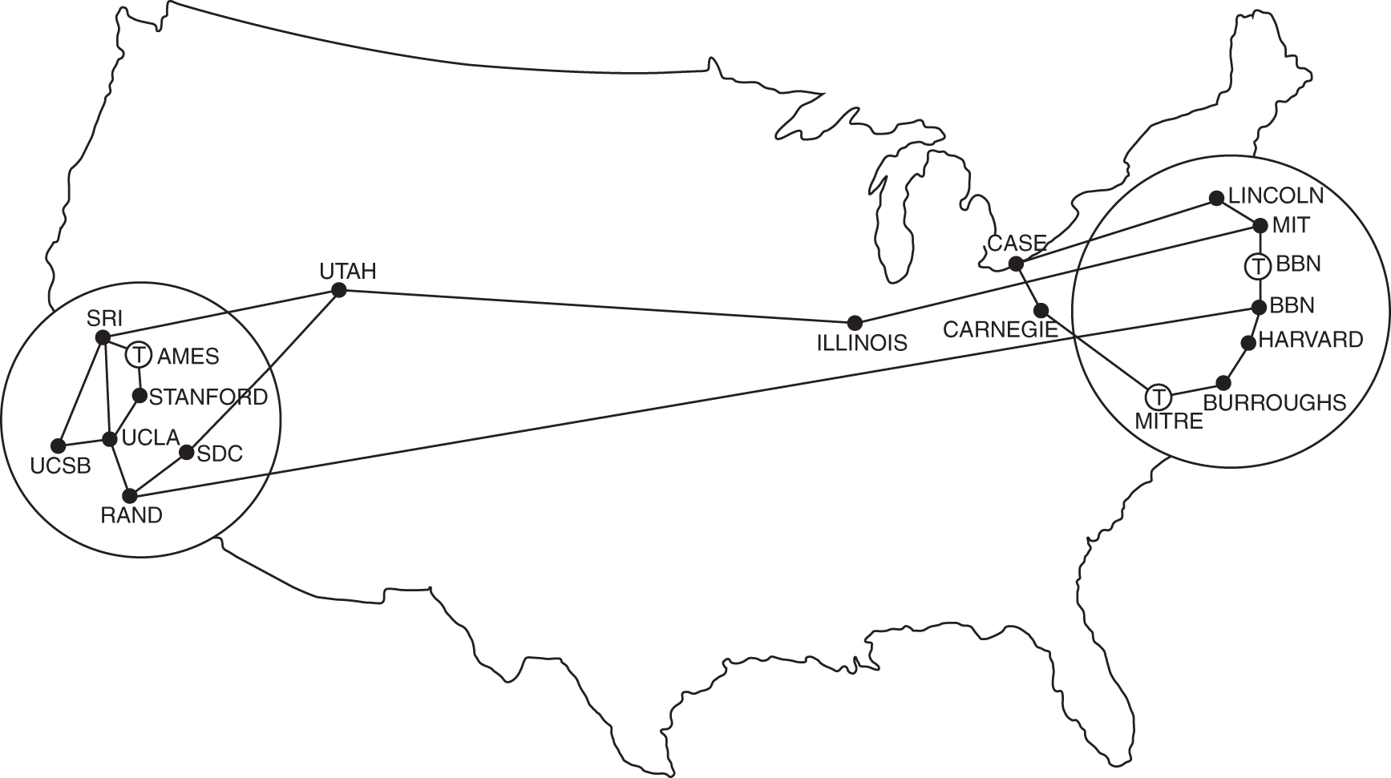
Osnove računalniških omrežij
iz zgodovine: ARPANET
TCP/IP: 1973/74

Slide 4
Osnove računalniških omrežij
mreža, omrežje in medmrežje

Slide 5
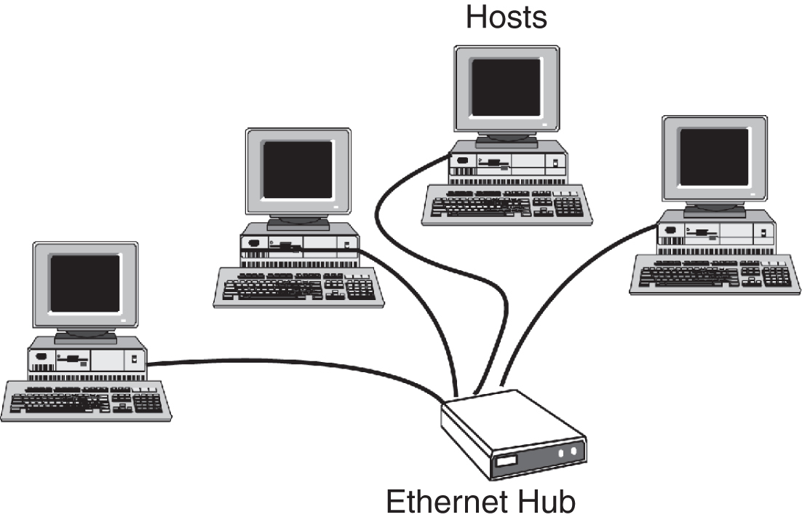
Mreža
ethernet mreža IEEE 802.3

Slide 6
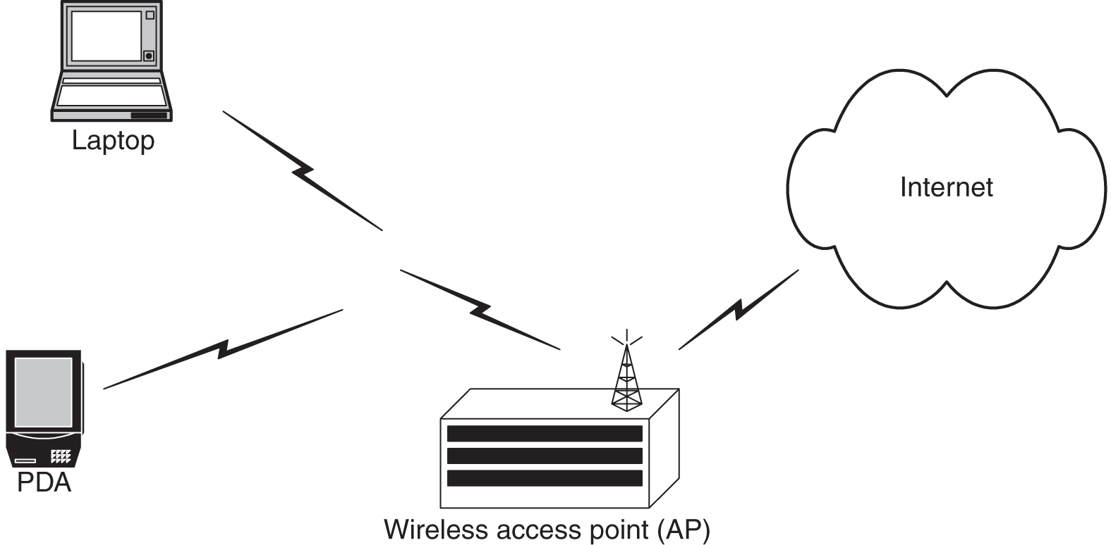
Mreža
ethernet mreža IEEE 802.11

Slide 7
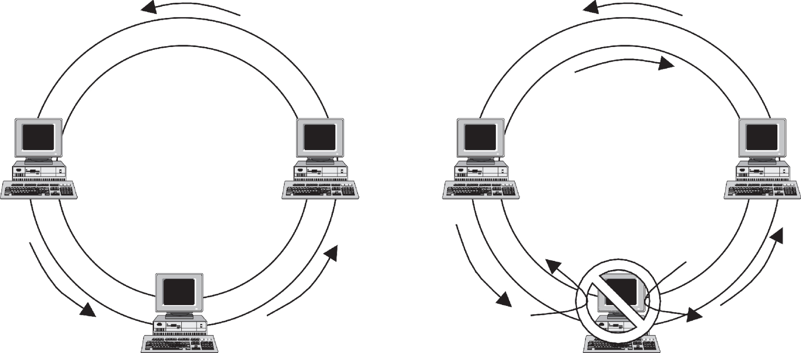
Mreža
FDDI mreža

Slide 8
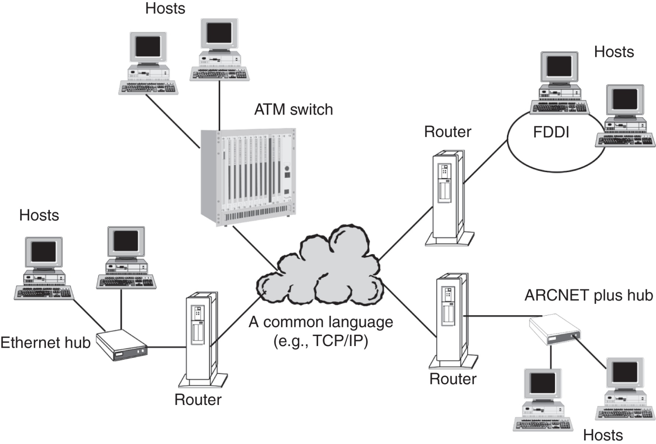
Omrežje
omrežje in skupni jezik

Slide 9
Koncept omrežnih slojev
vsak sloj je neodvisen od ostalih
nudi storitve drugim slojem in uporablja storitve drugih slojev
VPE
sloj n+1
VKP
SPE
SDT
VKP
sloj n
glava
SPE
n-PPE

Slide 10
Referenčni modeli
sloji referenčnega modela OSI: fizični, povezavni, mrežni, transportni, sejni, predstavitveni, aplikacijski.
aplikacijski
aplikacijski
vmesnik
protokol
prezentacijski
prezentacijski
sejni
sejni
računalnik A
transportni
transportni
računalnik B
mrežni
mrežni
mrežni
mrežni
povezavni
povezavni
povezavni
povezavni
fizični
fizični
fizični
fizični

Slide 11
Referenčni model – TCP/IP
referenčni model TCP/IP
je osnova Interneta in de facto standard
nima prezentacijskega in sejnega sloja
fizični in linijski sloj je združen v t.i. “host to network layer”
povezavna plast razdeljena na MAC in LLC (IEEE 802)
TELNET
FTP
SMNP
SMTP
HTTP
aplikacijski sloj
TCP
UDP
ICMP
transportni sloj
IP
mrežni sloj
ARPANET
paketni radio
LAN
fizični in povezavni
sloj

Slide 12
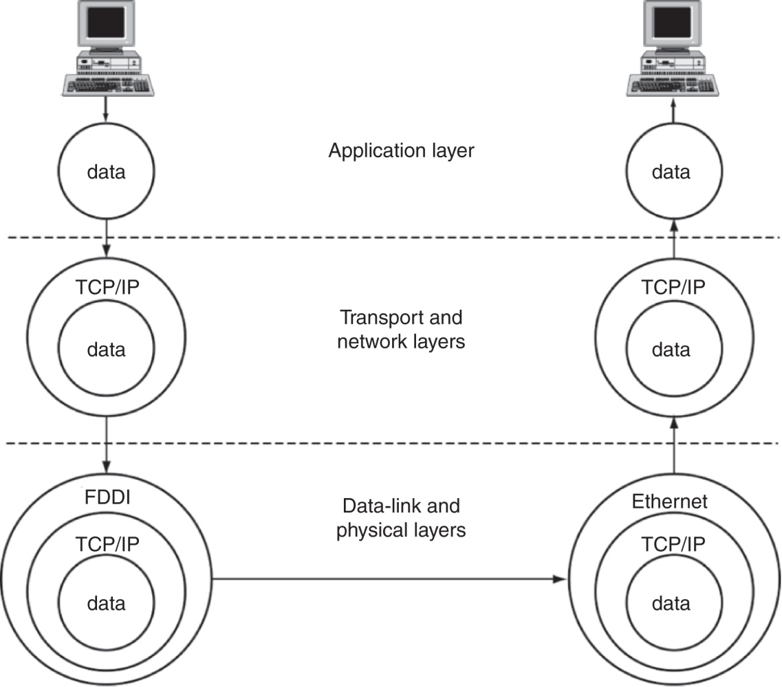
Vsebniki
primer TCP/IP

Slide 13
Fizični in povezavni sloj
fizični: fizični prenos signalov
povezavni:
najpogostejši IEEE 802.11
združuje različne tehnologije
med najbolj znanimi IEEE 802.3, 11, 15, 16, ...
razdeljen na MAC in LLC
MAC – media access control: različen ed tehnologijami
LLC – link layer control: enak za vse tehnologije

Slide 14
Mrežni sloj
IP (internet protocol – medmrežni protokol) skrbi za transparentno pošiljanje podatkov med mrežami
dostava ni zagotovljena niti vrstni red dostave
osnova je skupni naslovni prostor (IPv4, IPv6)
povezava s povezavnim slojem je protokol ARP (orodje arp)
Izziv: preverite kateri računalniki so v vaši mreži. Kako lahko uporabimo protokol v forenzični preiskavi? Kako lahko s protokolom in še kakšnim orodjem sledimo dogodkom v naši mreži?

Slide 15
Prenosni sloj
prenosni ali transportni sloj
TCP in UDP osnovna protokola: povezavni in brezpovezavni način delovanja
TCP predstavlja tok podatkov med procesoma na različnih računalnikih

Slide 16
Aplikacijski sloj
standardne aplikacije: pošta, splet, novičke, IRC, ...
nestandardne aplikacije: definira uporabnik

Slide 17
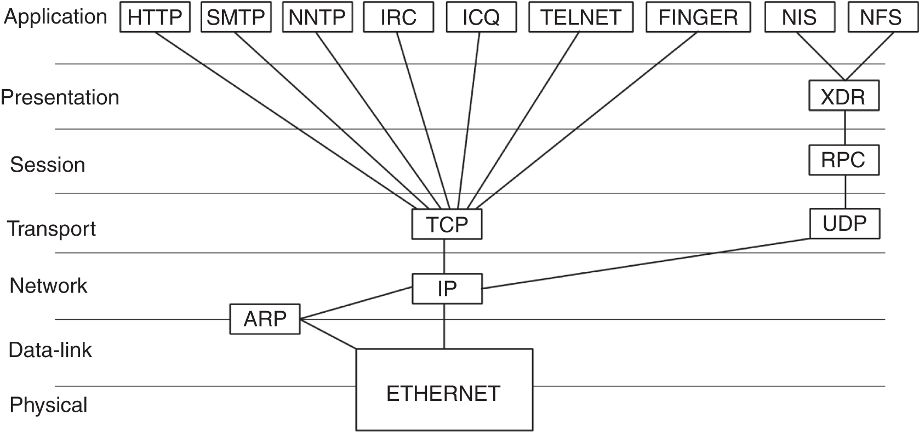
Primer TCP/IP
primer taksonomije protokolov

Slide 18
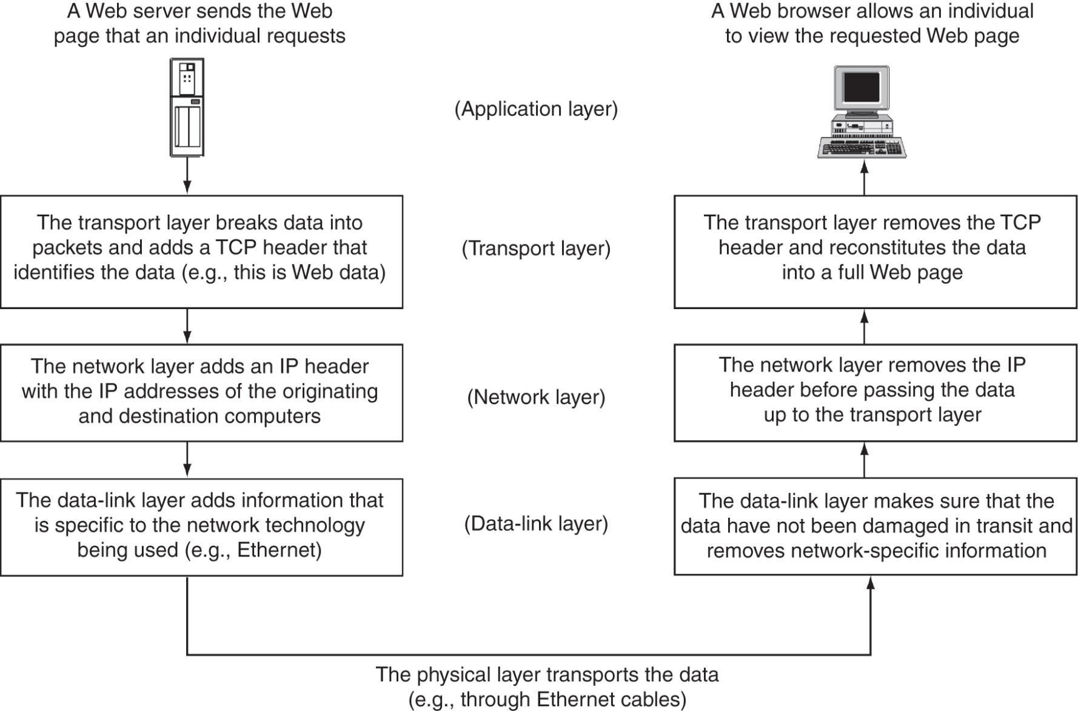
Protokolni sklad TCP/IP

Slide 19
Nekaj osnovnih orodij
osnovna orodja na voljo v operacijskem sistemu
arp:
Andy@svarun:~[122]%> arp -an
? (192.168.127.7) at 00:1f:5b:f2:e1:da on rl0 expires in 1189 seconds [ethernet]
? (192.168.127.1) at 00:13:f7:39:d8:d1 on rl0 permanent [ethernet]

Slide 20
Nekaj osnovnih orodij ...
netstat:
Andy@svarun:~[124]%> netstat -rn
Routing tables
Internet:
Destination Gateway Flags Refs Use Netif Expire
default 213.250.19.90 UGS 0 15915184 tun0
10.0.0.1 link#11 UHS 0 0 lo0
10.0.0.2 link#11 UHS 0 0 tun0
127.0.0.1 link#10 UH 0 168729 lo0
192.168.127.0/24 link#7 U 0 3843148 rl0
192.168.127.1 link#7 UHS 0 134062 lo0
193.77.156.167 link#11 UHS 0 0 lo0
213.250.19.90 link#11 UHS 0 0 tun0
Internet6:
Destination Gateway Flags Netif Expire
::/96 ::1 UGRS lo0
::1 ::1 UH lo0
::ffff:0.0.0.0/96 ::1 UGRS lo0
fe80::/10 ::1 UGRS lo0
fe80::%rl0/64 link#7 U rl0
fe80::213:f7ff:fe39:d8d1%rl0 link#7 UHS lo0
fe80::%rl1/64 link#8 U rl1
fe80::213:f7ff:fe39:dac7%rl1 link#8 UHS lo0
fe80::%lo0/64 link#10 U lo0
fe80::1%lo0 link#10 UHS lo0
ff01::%rl0/32 fe80::213:f7ff:fe39:d8d1%rl0 U rl0
ff01::%rl1/32 fe80::213:f7ff:fe39:dac7%rl1 U rl1
ff01::%lo0/32 ::1 U lo0
ff02::/16 ::1 UGRS lo0
ff02::%rl0/32 fe80::213:f7ff:fe39:d8d1%rl0 U rl0
ff02::%rl1/32 fe80::213:f7ff:fe39:dac7%rl1 U rl1
ff02::%lo0/32 ::1 U lo0

Slide 21
Nekaj osnovnih orodij ...
sockstat:
Andy@svarun:~[128]%> sockstat
USER COMMAND PID FD PROTO LOCAL ADDRESS FOREIGN ADDRESS
.... imap 97205 0 stream -> ??
dovecot imap-login 97204 3 stream -> ??
dovecot imap-login 97204 4 tcp4 *:143 *:*
dovecot imap-login 97204 5 tcp4 *:993 *:*
dovecot imap-login 97204 11 stream -> /var/run/dovecot/login/default
bind named 1750 513 udp4 127.0.0.1:53 *:*
bind named 1750 514 udp4 10.0.0.1:53 *:*
root syslogd 1649 4 dgram /var/run/log
root syslogd 1649 5 dgram /var/run/logpriv
...

Slide 22
Nekaj osnovnih orodij ...
ifconfig:
Andy@svarun:~[131]%> ifconfig
alc0: flags=8802<BROADCAST,SIMPLEX,MULTICAST> metric 0 mtu 1500
options=c3198<VLAN_MTU,VLAN_HWTAGGING,VLAN_HWCSUM,TSO4,WOL_MCAST,WOL_MAGIC,VLAN_HWTSO,LINKSTATE>
ether 54:04:a6:94:54:0b
nd6 options=23<PERFORMNUD,ACCEPT_RTADV,AUTO_LINKLOCAL>
media: Ethernet autoselect
rl0: flags=8843<UP,BROADCAST,RUNNING,SIMPLEX,MULTICAST> metric 0 mtu 1500
options=3808<VLAN_MTU,WOL_UCAST,WOL_MCAST,WOL_MAGIC>
ether 00:13:f7:39:d8:d1
inet6 fe80::213:f7ff:fe39:d8d1%rl0 prefixlen 64 scopeid 0x7
inet 192.168.127.1 netmask 0xffffff00 broadcast 192.168.127.255
nd6 options=23<PERFORMNUD,ACCEPT_RTADV,AUTO_LINKLOCAL>
media: Ethernet autoselect (100baseTX <full-duplex>)
status: active
rl1: flags=8843<UP,BROADCAST,RUNNING,SIMPLEX,MULTICAST> metric 0 mtu 1500
options=3808<VLAN_MTU,WOL_UCAST,WOL_MCAST,WOL_MAGIC>
ether 00:13:f7:39:da:c7
inet6 fe80::213:f7ff:fe39:dac7%rl1 prefixlen 64 scopeid 0x8
nd6 options=23<PERFORMNUD,ACCEPT_RTADV,AUTO_LINKLOCAL>
media: Ethernet autoselect (100baseTX <full-duplex>)
status: active

Slide 23
Nekaj osnovnih orodij ...
ifconfig:
lo0: flags=8049<UP,LOOPBACK,RUNNING,MULTICAST> metric 0 mtu 16384
options=3<RXCSUM,TXCSUM>
inet6 ::1 prefixlen 128
inet6 fe80::1%lo0 prefixlen 64 scopeid 0xa
inet 127.0.0.1 netmask 0xff000000
nd6 options=23<PERFORMNUD,ACCEPT_RTADV,AUTO_LINKLOCAL>
ipfw0: flags=8801<UP,SIMPLEX,MULTICAST> metric 0 mtu 65536
nd6 options=23<PERFORMNUD,ACCEPT_RTADV,AUTO_LINKLOCAL>
tun0: flags=8051<UP,POINTOPOINT,RUNNING,MULTICAST> metric 0 mtu 1492
options=80000<LINKSTATE>
inet 10.0.0.1 --> 10.0.0.2 netmask 0xffffff00
inet 193.77.156.167 --> 213.250.19.90 netmask 0xffffff00
nd6 options=21<PERFORMNUD,AUTO_LINKLOCAL>
Opened by PID 85187

Slide 24
Nekaj osnovnih orodij ...
tcpdump / pcap:
Andy@svarun:~[129]%> svarun# tcpdump -i rl0 -n
tcpdump: verbose output suppressed, use -v or -vv for full protocol decode
listening on rl0, link-type EN10MB (Ethernet), capture size 65535 bytes
08:10:33.878428 IP 193.77.156.167.22 > 192.168.127.7.53945: Flags [P.], seq 1108677235:1108677427, ack 2653943873, win 1040, options [nop,nop,TS val 2243985208 ecr 1042431634], length 192
08:10:33.878574 IP 192.168.127.7.53945 > 193.77.156.167.22: Flags [.], ack 192, win 33208, options [nop,nop,TS val 1042431634 ecr 2243985208], length 0
08:10:34.379667 IP 192.168.127.7.47895 > 195.221.158.190.56534: UDP, length 137
08:10:34.429933 IP 192.168.127.7.47895 > 111.221.74.19.40012: UDP, length 32
08:10:34.441387 IP 195.221.158.190 > 192.168.127.7: ICMP 195.221.158.190 udp port 56534 unreachable, length 156
08:10:34.712616 IP 111.221.74.19.40012 > 192.168.127.7.47895: UDP, length 434
08:10:34.878466 IP 193.77.156.167.22 > 192.168.127.7.53945: Flags [P.], seq 192:736, ack 1, win 1040, options [nop,nop,TS val 2243986208 ecr 1042431634], length 544
...
Notes:
packet capture

Slide 25
Nekaj osnovnih orodij ...
Izziv: uporabite osnovna orodja in si oglejte okolico svojega sistema.
Izziv: preglejte svoj sistem in preverite, katere vse storitve nudi okolici?
Izziv: orodje tcpdump omogoča hranjenje zajetih podatkov in kasnejšo raziskavo. Slednjo lahko naredimo z orodjem wireshark. Preverite kako to gre.
Izziv: izvedite korektne forenzičen zajem omrežnih podatkov na vašem sistemu ter ga objavite na forumu. Kolega naj naredi forenzično analizo le-teh.

Slide 26
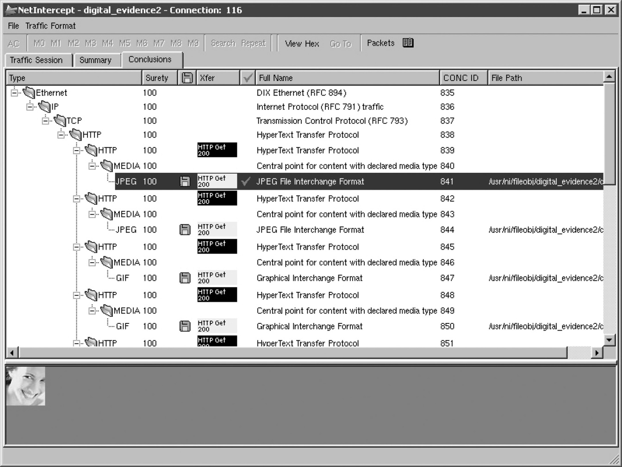
Profesionalna in druga orodja
Niksun forenzična orodja http://www.niksun.com/sandstorm.php: netintercept

Slide 27
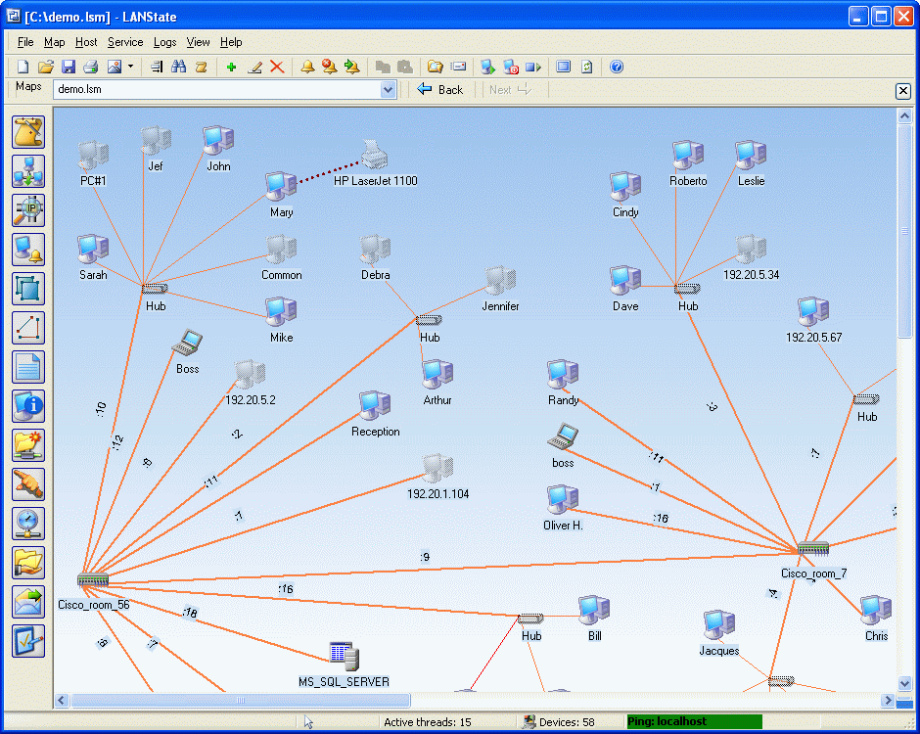
Profesionalna in druga orodja
protokoli za upravljanje z omrežji: snmp, rmon, …

Slide 28
Protokol SNMP
snmp v2 in v3
nepovezavni način prenosa podatkov: UDP
dve vrsti ukazov:
prenos podatkov na zahtevo in
prenos ob dogodku
podatki o stanju omrežja se hranijo v MDB in v dnevniških zapisih
Izziv: poiščite orodja za preiskovanje omrežja s protokolom snmp in preiščite svojo okolico.

Slide 29
Vse je v številkah
www.fri.uni-lj.si = 212.235.188.25
storitev DNS preslikuje med črkovnim nizom in številko
namesto DNS storitve lahko uporabimo preslikovalno tabelo v datoteki /etc/hosts
strežnik DNS storitve sprašuje druge strežnike DNS, če česa ne ve
datoteka /etc/namedb/named.root
orodji dig in nslookup

Slide 30
Strežnik DNS
datoteka /etc/namedb/named.root (izvleček):
; formerly NS.INTERNIC.NET
;
. 3600000 IN NS A.ROOT-SERVERS.NET.
A.ROOT-SERVERS.NET. 3600000 A 198.41.0.4
A.ROOT-SERVERS.NET. 3600000 AAAA 2001:503:BA3E::2:30
;
; FORMERLY NS1.ISI.EDU
;
. 3600000 NS B.ROOT-SERVERS.NET.
B.ROOT-SERVERS.NET. 3600000 A 192.228.79.201
;
; FORMERLY C.PSI.NET
;
. 3600000 NS C.ROOT-SERVERS.NET.
C.ROOT-SERVERS.NET. 3600000 A 192.33.4.12
;
; FORMERLY TERP.UMD.EDU
;
. 3600000 NS D.ROOT-SERVERS.NET.
D.ROOT-SERVERS.NET. 3600000 A 128.8.10.90
D.ROOT-SERVERS.NET. 3600000 AAAA 2001:500:2D::D
;
; FORMERLY NS.NASA.GOV
;
. 3600000 NS E.ROOT-SERVERS.NET.
E.ROOT-SERVERS.NET. 3600000 A 192.203.230.10
;
; FORMERLY NS.ISC.ORG

Slide 31
Strežnik DNS
Izziv: poiščite z ustreznim orodjem svoj strežnik DNS storitve in preglejte, kaj vse hrani.
Izziv: s kolegi se dogovorite in vzpostavite ločeno omrežje tako, da si postavite svoje korenske strežnike.
Izziv: recimo, da smo zajeli naslednji paket na omrežju:
09:13:01.839003 IP (tos 0x10, ttl 64, id 13571, offset 0, flags [DF], proto TCP (6), length 180)
www.brodnik.org.ssh > AndyMac.gotska.brodnik.org.53945: Flags [P.], cksum 0xf181 (correct), seq 1108696419:1108696547, ack 2653946897, win 1040, options [nop,nop,TS val 2247733168 ecr 1042469077], length 128
komentirajte vsebino in kdo komu pošilja.

Slide 32
Vse je v številkah
DNS storitev uporablja vrata številka 53
nimamo storitve, ki bi preslikovala med imenom DNS in 53
imamo preslikovalno tabelo v datoteki /etc/services
sistem poveže aplikacijo s procesom (programom) ob zagonu

Slide 33
Imena aplikacij
#
# Network services, Internet style
#
# WELL KNOWN PORT NUMBERS
#
rtmp 1/ddp #Routing Table Maintenance Protocol
tcpmux 1/udp # TCP Port Service Multiplexer
tcpmux 1/tcp # TCP Port Service Multiplexer
...
domain 53/tcp #Domain Name Server
domain 53/udp #Domain Name Server
imap 143/tcp imap2 imap4 #Interim Mail Access Protocol v2
imap 143/udp imap2 imap4 #Interim Mail Access Protocol v2
imaps 993/tcp # imap4 protocol over TLS/SSL
imaps 993/udp
...

Slide 34
Imena aplikacij
sockstat
Andy@svarun:~[128]%> sockstat
USER COMMAND PID FD PROTO LOCAL ADDRESS FOREIGN ADDRESS
.... imap 97205 0 stream -> ??
dovecot imap-login 97204 3 stream -> ??
dovecot imap-login 97204 4 tcp4 *:143 *:*
dovecot imap-login 97204 5 tcp4 *:993 *:*
dovecot imap-login 97204 11 stream -> /var/run/dovecot/login/default
bind named 1750 513 udp4 127.0.0.1:53 *:*
bind named 1750 514 udp4 10.0.0.1:53 *:*
root syslogd 1649 4 dgram /var/run/log
root syslogd 1649 5 dgram /var/run/logpriv
...

Slide 35
Imena aplikacij
Izziv: kako se v resnici imenuje DNS storitev v omenjeni tabeli?
Izziv: dodajte/spremenite kakšen vnos v omenjeni tabeli. Ali se kaj spremeni pri sockstat, netstat, tcpdump?
Izziv: kako operacijski sistem poveže aplikacijo z vrati za storitev? Kako se to naredi na Windows, na FreeBSD in kako na Linux?

Slide 36
Imena protokolov
izvleček:
ip 0 IP # internet protocol, pseudo protocol number
icmp 1 ICMP # internet control message protocol
igmp 2 IGMP # internet group management protocol
ggp 3 GGP # gateway-gateway protocol
tcp 6 TCP # transmission control protocol
udp 17 UDP # user datagram protocol
ddp 37 DDP # Datagram Delivery Protocol
ipv6 41 IPV6 # ipv6
mobile 55 MOBILE # IP Mobility
ipv6-icmp 58 IPV6-ICMP icmp6 # ICMP for IPv6
etherip 97 ETHERIP # Ethernet-within-IP Encapsulation

Slide 37
Imena ...
Izziv: kateri protokol ima številko 50 in za kaj se uporablja?
Izziv: Kakšni so formati vseh treh etc datotek – hosts, protocols, services?
Izziv: kaj je to cifs / smb? V kateri datoteki bi iskali njegovo definicijo?

Slide 38
In od kje pridejo številke
svetovni dogovor o številkah
številke hrani in oglaša IANA – The Internet Assigned Numbers Authority, www.iana.org
korenski DNS strežniki: www.iana.org/domains/root/db/arpa.html
vrata: www.iana.org/assignments/port-numbers
protokoli: www.iana.org/protocols/
Izziv: napišite program, ki tvori samodejno datoteko services iz podatkov na IANA strežniku
Izziv: kakšni podatki so na www.iana.org/domains/root/db/si.html?

Slide 39
Iščemo naprej
do sedaj razumemo:
kaj je IP naslov in kako se preslikuje z imenom (FQN – fully qualified name) (hosts, DNS)
kaj je ime protokola, ki ga uporabljamo (protocols)
kaj je storitev, ki jo želimo na oddaljenem računalniku in kako se imenuje (services)
katera aplikacija ponuja določeno storitev (sockstat, netstat)

Slide 40
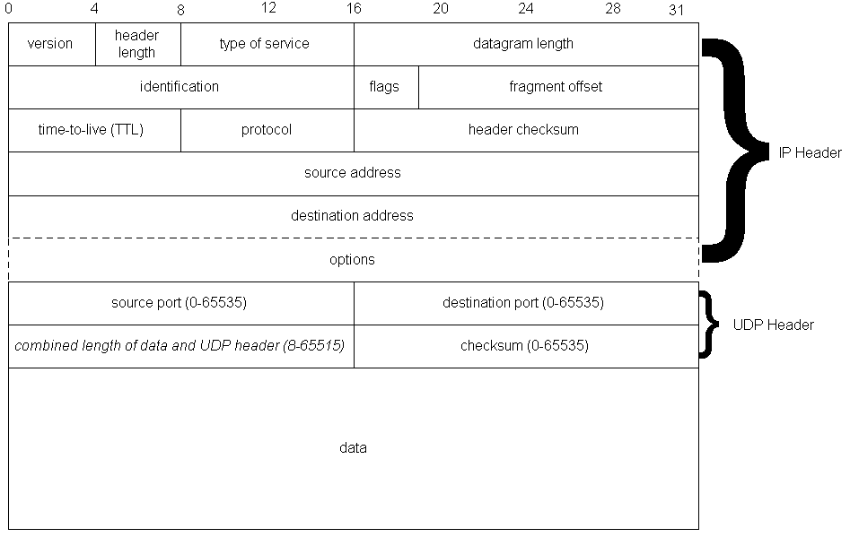
Iščemo naprej

Slide 41
Iščemo naprej
In kdo je dejanski ponudnik storitve?
ponudnika poznamo po IP naslovu, oziroma iz njega izhajajočem FQN
lahko tudi neposredno na aplikacijski plasti

Slide 42
Storitev WHOIS
storitev
nicname 43/tcp whois
nicname 43/udp whois
potrebujemo strežnik storitve whois
whois.iana.org, whois.arnes.si
orodja telnet, whois

Slide 43
Storitev WHOIS
Andy@svarun:~[171]%> whois fri.uni-lj.si
%%%%%%%%%%%%%%%%%%%%%%%%%%%%%%%%%%%%%%%%%%%%%%%%%%%%%%%%%%%%%%%%%%%%%%%%%
% This is ARNES whois database
%%%%%%%%%%%%%%%%%%%%%%%%%%%%%%%%%%%%%%%%%%%%%%%%%%%%%%%%%%%%%%%%%%%%%%%%%
% Rights restricted by copyright.
% See http://www.arnes.si/domene/whois-legal.html
%%%%%%%%%%%%%%%%%%%%%%%%%%%%%%%%%%%%%%%%%%%%%%%%%%%%%%%%%%%%%%%%%%%%%%%%%
% The WHOIS service offered by Arnes, .si Registry, is
% provided for information purposes only. It allows persons
% to check whether a specific domain name is still available
% or not and to obtain information related to the registration
% records of existing domain names.
%
% This WHOIS service accepts and displays only ASCII characters.
%
% Arnes cannot be held liable should the stored information
% prove to be wrong, incomplete or inaccurate in any sense.
%
% By submitting a query you agree not to use the information
% made available to:
% o Allow, enable or otherwise support the transmission
% of unsolicited, commercial advertising or other solicitations
% whether via email or otherwise;
% o Target advertising in any possible way;
% o Cause nuisance in any possible way to the registrants
% by sending (whether by automated, electronic processes
% capable of enabling high volumes or other possible
% means) messages to them;
% o copy, extract and/or publish contents of the WHOIS database.
%%%%%%%%%%%%%%%%%%%%%%%%%%%%%%%%%%%%%%%%%%%%%%%%%%%%%%%%%%%%%%%%%%%%%%%%%
% No entries found for the selected source(s).

Slide 44
Storitev WHOIS
Andy@svarun:~[172]%> whois uni-lj.si
...
domain: uni-lj.si
registrar: Arnes
registrar-url: http://www.arnes.si/storitve/splet-posta-strezniki/registracija-si-domene.html
nameserver: dns1.uni-lj.si (193.2.1.90,2001:1470:8000::90)
nameserver: dns2.uni-lj.si (193.2.1.89,2001:1470:8000::89)
nameserver: dns3.uni-lj.si (193.2.1.94,2001:1470:8000::94)
registrant: G39085
status: ok
created: 1992-11-23
expire: 2015-06-06
source: ARNES
Domain holder:
NOT DISCLOSED
Tech:
NOT DISCLOSED
%%%%%%%%%%%%%%%%%%%%%%%%%%%%%%%%%%%%%%%%%%%%%%%%%%%%%%%%%%%%%%%%%%%%%%%%%
% For more information, please visit http://www.registry.si/whois.html
%%%%%%%%%%%%%%%%%%%%%%%%%%%%%%%%%%%%%%%%%%%%%%%%%%%%%%%%%%%%%%%%%%%%%%%%%

Slide 45
Storitev WHOIS
Andy@svarun:~[173]%> whois ul.si
...
domain: ul.si
registrar: Arnes
registrar-url: http://www.arnes.si/storitve/splet-posta-strezniki/registracija-si-domene.html
nameserver: dns1.uni-lj.si (193.2.1.90,2001:1470:8000::90)
nameserver: dns2.uni-lj.si (193.2.1.89,2001:1470:8000::89)
nameserver: dns3.uni-lj.si (193.2.1.94,2001:1470:8000::94)
registrant: G39085
status: ok
created: 2010-10-20
expire: 2015-10-20
source: ARNES
Domain holder:
NOT DISCLOSED
Tech:
NOT DISCLOSED
%%%%%%%%%%%%%%%%%%%%%%%%%%%%%%%%%%%%%%%%%%%%%%%%%%%%%%%%%%%%%%%%%%%%%%%%%
% For more information, please visit http://www.registry.si/whois.html
%%%%%%%%%%%%%%%%%%%%%%%%%%%%%%%%%%%%%%%%%%%%%%%%%%%%%%%%%%%%%%%%%%%%%%%%%

Slide 46
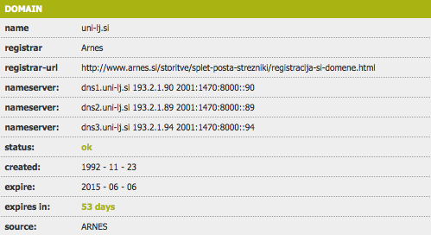
Storitev WHOIS

Slide 47
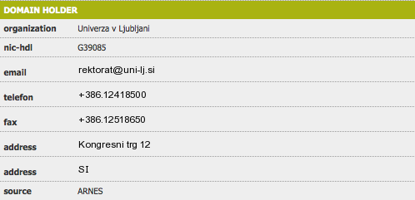
Storitev WHOIS

Slide 48
Storitev WHOIS

Slide 49
Storitev WHOIS
Izziv: iskanje podatkov o domeni gov.si ne bo težko. Kaj pa o kakšni drugi, tuji domeni?
Izziv: google.si ne bo težko, kaj pa google.com?
Izziv: rkc.si – človek si ne bi mislil.
Izziv: našli smo naslednje pakete, ki jih komentirajte upoštevaje vire informacij, ki smo jih spoznali danes:
14:59:26.608728 IP xx.domain.netbcp.net.52497 > valh4.lell.net.ssh: . ack 540 win 16554
14:59:26.610602 IP resolver.lell.net.domain > valh4.lell.net.24151: 4278 1/0/0 (73)
14:59:26.611262 IP valh4.lell.net.38527 > resolver.lell.net.domain: 26364+ PTR? 244.207.104.10.in-addr.arpa. (45)

